Slide 2
« Διατρέφομαι σωστά και ισορροπημένα
... ζω καλά !»
5^{ο} νηπιαγωγείο Μουρνιών
Τάξη: νήπια/προνήπια
Αριθμός μαθητών: 18
Αγόρια: 9
Κορίτσια: 9
Υπεύθυνη προγράμματος
Αγιώτου Ιωάννα

Slide 3
Στόχοι
Να γνωρίσουν την Υγιεινή διατροφή.
Να καλλιεργήσουν δεξιότητες συνεργασίας, Επικοινωνίας, κριτικής σκέψης, δημιουργικότητας, κοινωνικές δεξιότητες, υπευθυνότητα, προσαρμοστικότητα.
Να επιλύουν προβλήματα, να εμπλέκονται σε ρουτίνες σκέψης και να αναστοχάζονται.
Να κατανοήσουν την αξία των συμμαθητών τους ως συνεργατών.
Να εκφράζουν προσωπικά τους βιώματα.
Να είναι ικανά να εφαρμόζουν τους κανόνες που διέπουν μία ομάδα και να συνεργάζονται αρμονικά.
Να κάνουν ταξινομήσεις – ομαδοποιήσεις.
Να αντιληφθούν την σημασία της Διατροφικής πυραμίδας.
Να αποκτούν από μικρή ηλικία υγιεινές διατροφικές συνήθειες.

Slide 4
Εννοιολογικός χάρτης

Slide 5
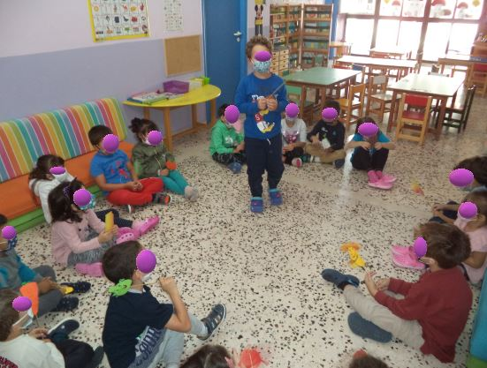
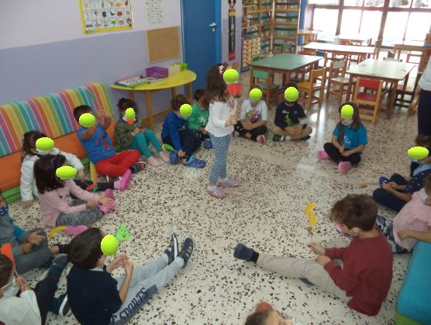
1^{η} Υποενότητα - Τίτλος
« Ας γνωριστούμε ! »
Στόχοι: Οι μαθητές καθίστανται ικανοί
να γνωρίσουν καλύτερα ο ένας τον άλλον
να εκφράσουν προσωπικά τους βιώματα
να αντιληφθούν το θέμα με το οποίο θα ασχοληθούμε
να βελτιώσουν την κοινωνικότητά τους
Τα παιδιά είναι σε κύκλο και το καθένα κρατά στο χέρι του από μία τροφή τροφή. Σηκώνονται ένα ένα στο κέντρο του κύκλου και λένε πρώτα το
όνομά τους. Έπειτα ονομάζουν την τροφή που κρατάνε και λένε στην
ομάδα, ποιο είναι το αγαπημένο τους φαγητό. Ακόμη τονίζουμε στα
παιδιά ότι αποτελούμε μία ΟΜΑΔΑ και ρωτάμε τί θα πρέπει να ακολο ακολουθούν τα μέλη της ομάδας, ώστε να μπορούν να συνεργάζο –
νται αρμονικά. Τα παιδιά μας λένε: « τους Κανόνες » δηλαδή ...
1. Να μοιράζονται
2. Να συνεργάζονται ήρεμα
3. Να μην ενοχλούν τα παιδιά
της ομάδας τους
4. Να περιμένουν με υπομονή
τη σειρά τους
5. Να ακούνε με προσοχή, όταν μιλάει κάποιος από την ομάδα
6. Να αποφασίζουν όλοι μαζί

Slide 6
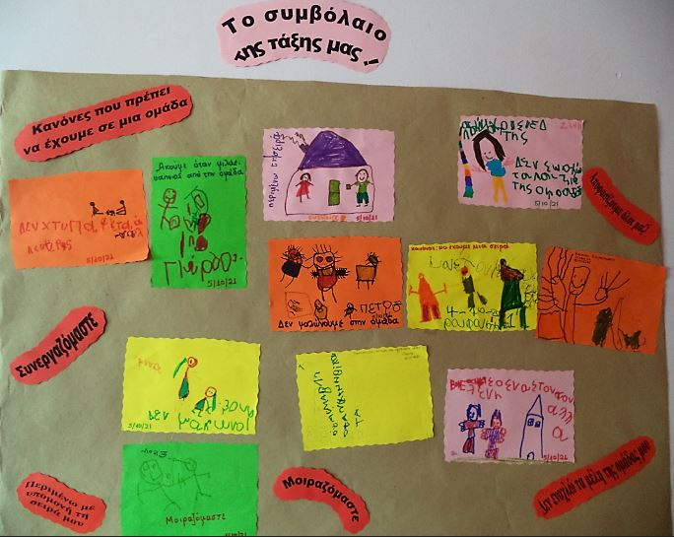
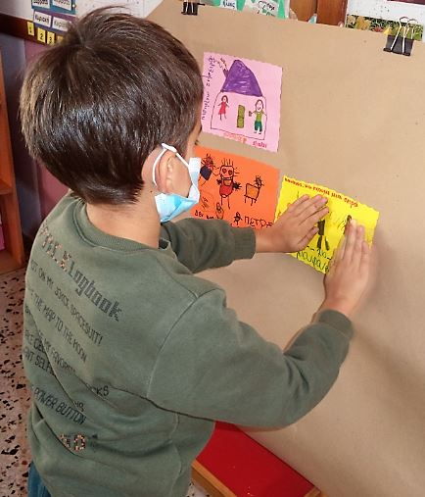
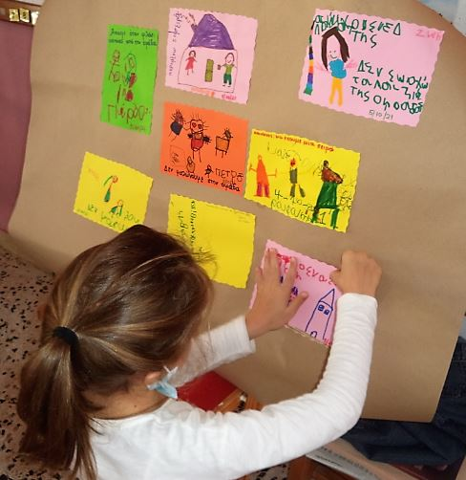
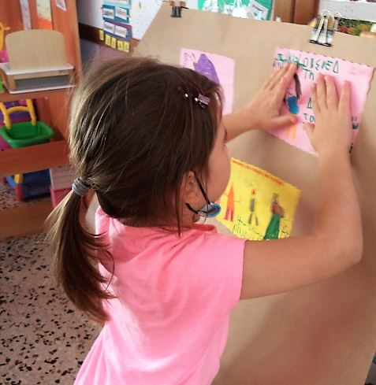
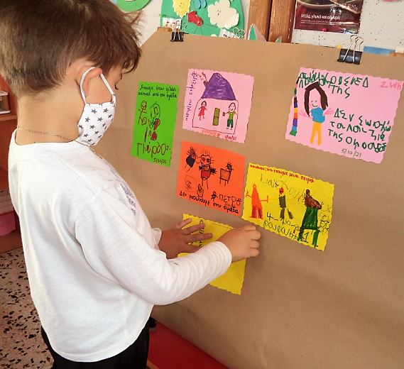
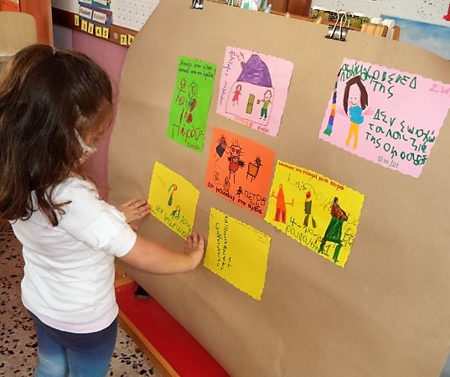
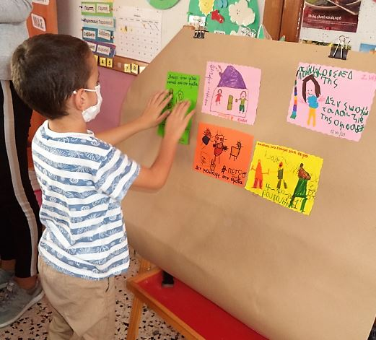
Έπειτα τα παιδιά ζωγραφίζουν κάποιους από τους Κανόνες που μας ανέφεραν και τους
κολλάνε σε χαρτί του μέτρου, δημιουργώντας έτσι κατά κάποιο τρόπο το « Συμβόλαιο της
τάξης μας ».
Το συμβόλαιο της τάξης μας !!!

Slide 7
Υποενότητα
- Τίτλος

Slide 8
Οι 5 « Διατροφο-ήρωές μας, στον πίνακα Αναφοράς της τάξης μας ! έτοιμοι να παρέμβουν όποτε χρειάζεται !!!

Slide 9
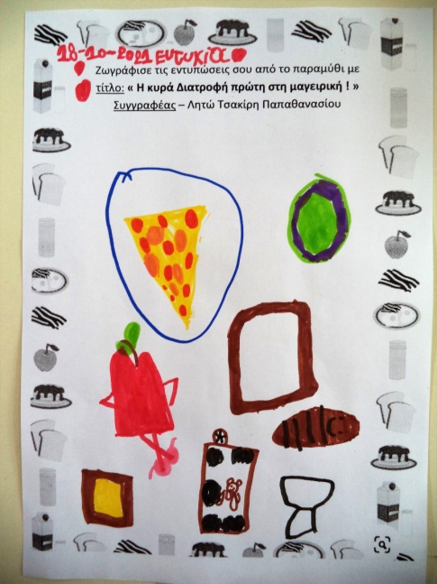
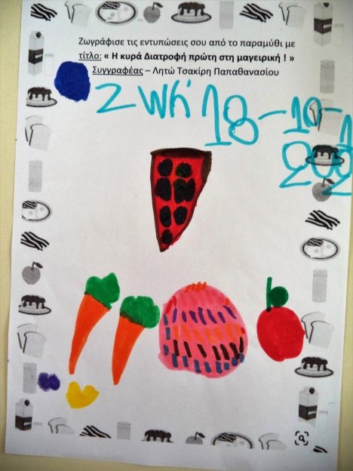
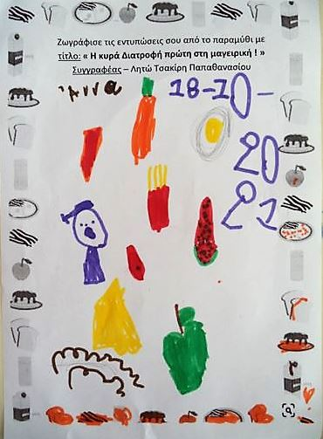
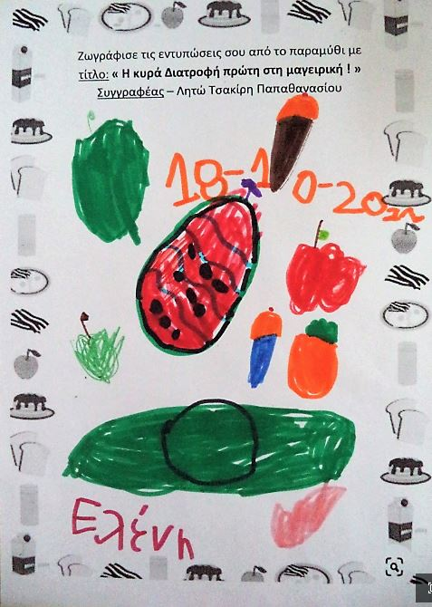
3^{η} Υποενότητα – Τίτλος
« Υγιεινές - Ανθυγιεινές τροφές »
Στόχος: Οι μαθητές καθίστανται ικανοί
να μάθουν να διαχωρίζουν τις Υγιεινές από τις Ανθυγιεινές τροφές
να κατανοήσουν τα ωφέλη και την βλαπτικότητα αντίστοιχα των (υγιεινών – ανθυγιεινών) τροφών
Αρχικά διαβάσαμε στα παιδιά το παραμύθι με τίτλο: « Η κυρά Διατροφή, πρώτη στη μαγειρική ! », από το
οποίο μαθαίνουμε κάποιες πληροφορίες ,σχετικά με την σημαντικότητα ξεχωριστά κάθε τροφής. Αφού πρώ-
τα κάναμε κάποιες ερωτήσεις στα νήπια, για να δούμε τί έχουν κατανοήσει, έπειτα τους ζητήσαμε να ζωγρα-
φίσουν ό,τι τους έκανε περισσότερο εντύπωση από αυτό.

Slide 10
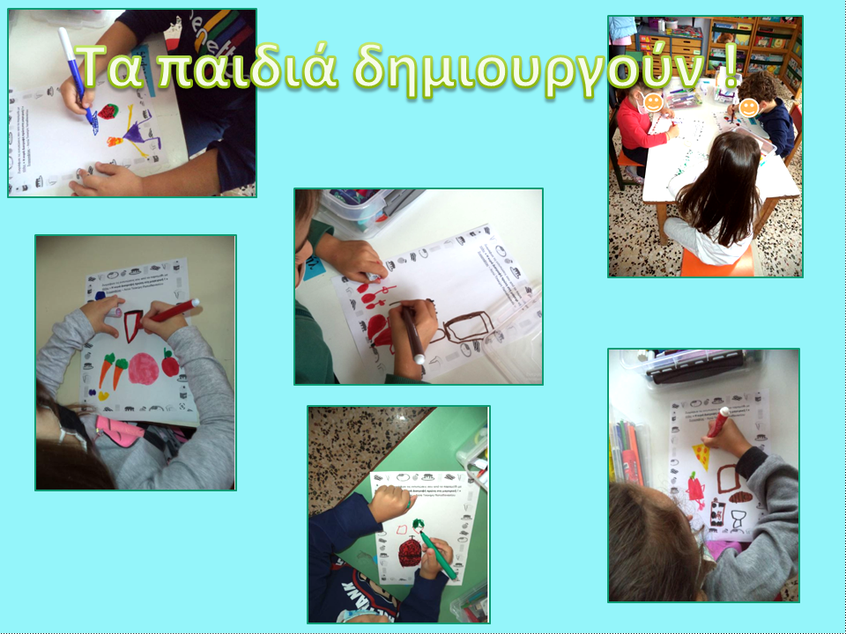
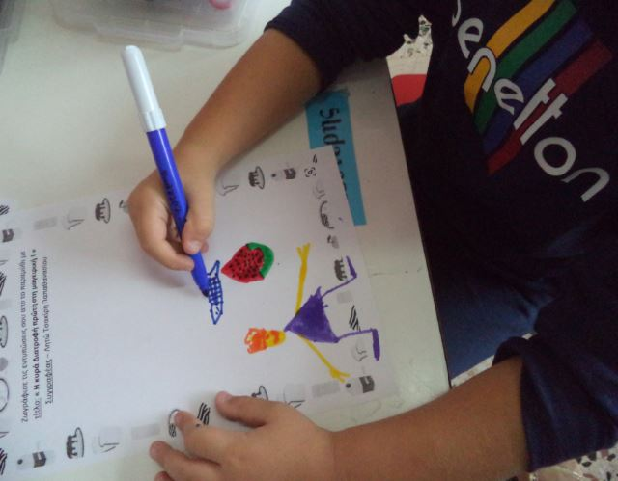
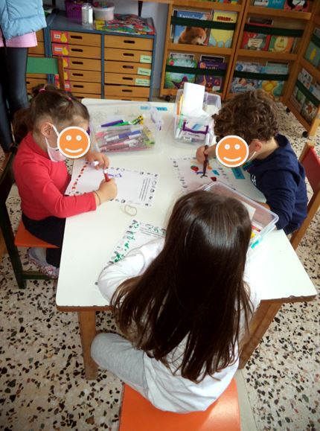
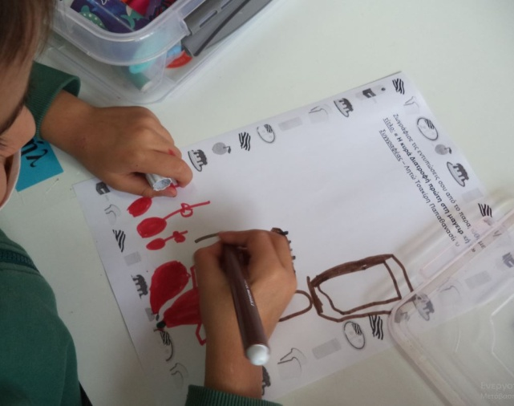
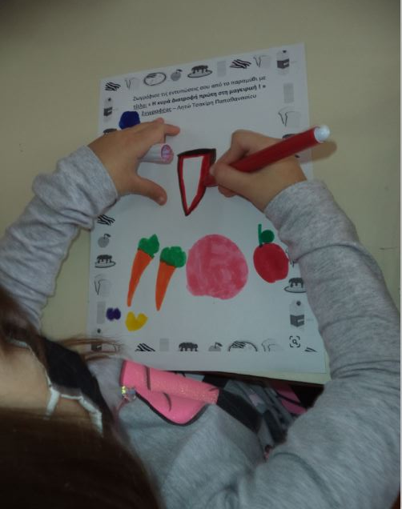
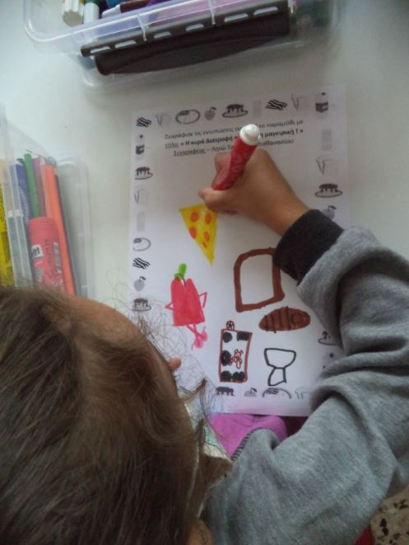
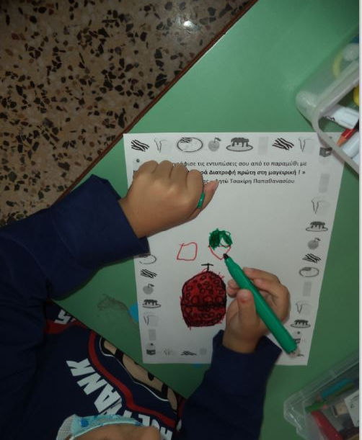
Τα παιδιά δημιουργούν !

Slide 11
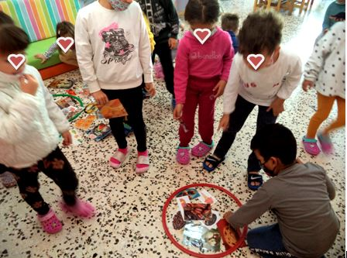
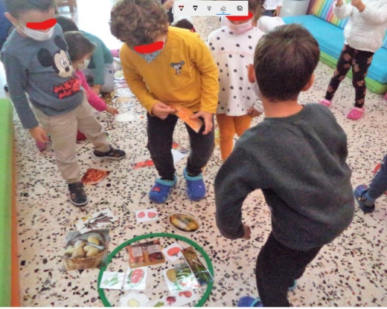
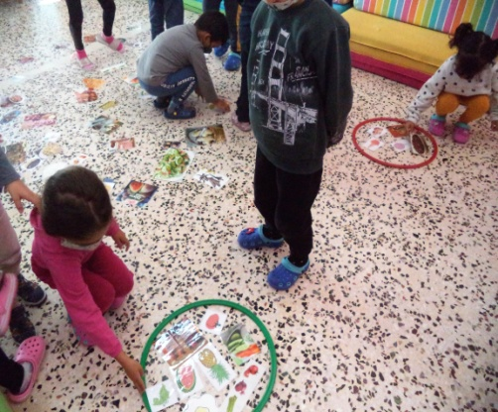
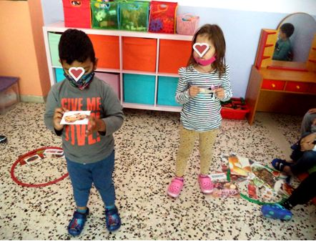
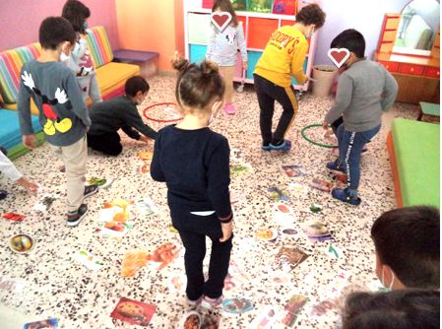
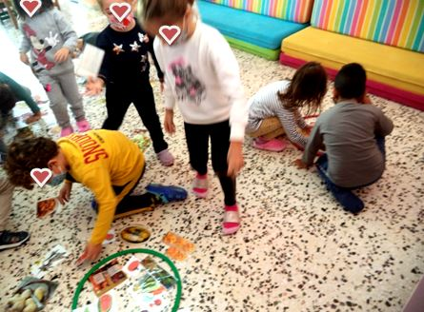
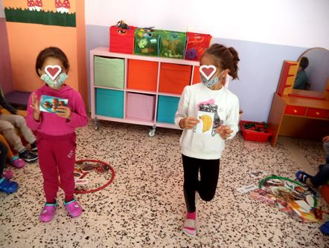
Μιλήσαμε για τους δύο « εχθρούς » που υπάρχουν στην Διατροφή μας, δηλαδή τη ζάχαρη και το αλάτι και
συζητήσαμε με τα παιδιά ποιες τροφές περιέχουν πολλή ζάχαρη και γιατί δεν πρέπει να τρώμε πολύ από αυ-
τήν. Ακόμη μιλήσαμε για τα σάκχαρα που έχουν τα φρούτα και εάν βλάπτουν ή όχι τον οργανισμό μας. Ακόμη
αναφερθήκαμε στα αναψυκτικά και στους φυσικούς χυμούς και γενικότερα στα συσκευασμένα και επεξεργα-
σμένα τρόφιμα. Στη συνέχεια παίξαμε ένα παιχνίδι , όπου απλώσαμε στο πάτωμα διάφορες τροφές ( υγιεινές
και ανθυγιεινές) και τοποθετήσαμε δύο στεφάνια. Ένα κόκκινο κι ένα πράσινο. Όσο η Νηπιαγωγός χτυπούσε
το ντέφι τα παιδιά έπρεπε να περπατούν ελέυθερα στο χώρο, ενώ όταν σταματούσε έπρεπε να πιάσουν στο
χέρι τους ένα τρόφιμο και να το βάλουν μέσα στο κόκκινο ή το πράσινο στεφάνι, εάν ήταν αντίστοιχα ανθυγι-
εινό ή υγιεινό. Όταν τελείωσαν όλες οι τροφές, τα νήπια ένα ένα έπαιρναν μία τροφή από όποιο στεφάνι ήθε-
λαν και έλεγαν στην ολομέλεια γιατί ήταν υγιεινό ή ανθυγιεινό.

Slide 12
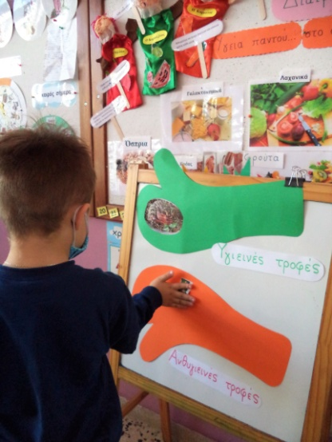
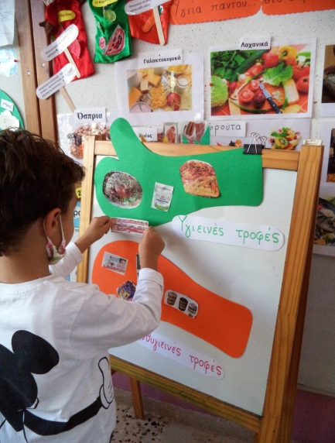
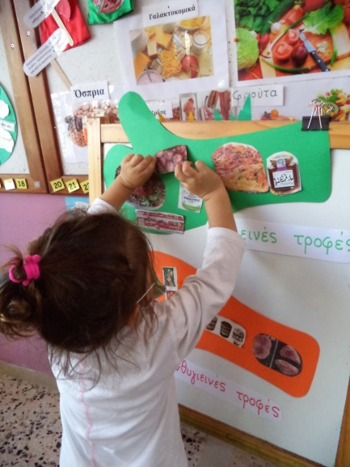
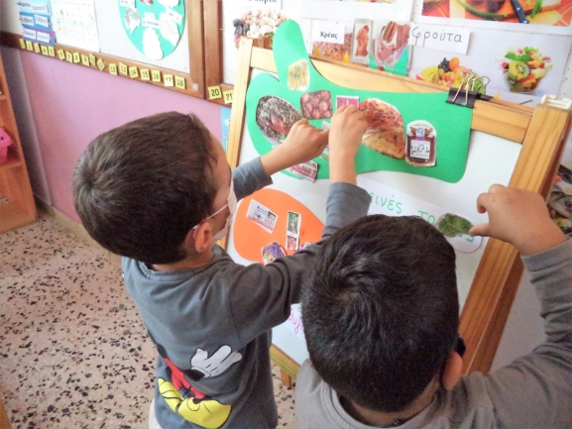
Μετά από το παιχνίδι τα παιδιά προχώρησαν σε ταξινόμηση των Υγιεινών – Ανθυγιεινών τροφών. Κόλλησαν
στο πορτοκαλί χεράκι όλα τα ανθυγιεινά τρόφιμα και στο πράσινο χεράκι τα υγιεινά.
Τέλος μιλήσαμε για την Διατροφική Πυραμίδα, εξηγώντας στα παιδιά ότι στη βάση βρίσκονται οι τροφές που
μπορούμε να τρώμε καθημερινά, ενώ όσο ανεβαίνουμε προς την κορυφή οι τροφές που πρέπει να καταναλώ-
νουμε πιο αραιά. Εννοείται πως τα παιδιά γνωρίζουν τις ομάδες των τροφών ( από συζήτηση που έχουμε κά-
νει προηγουμένως με τα παιδιά ). Έπειτα ο καθένας φτιάχνει μόνος του τη δική του Διατροφική Πυραμίδα !

Slide 13
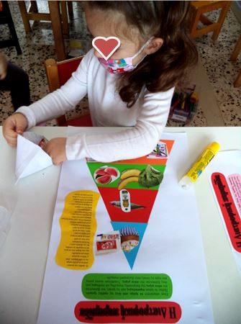
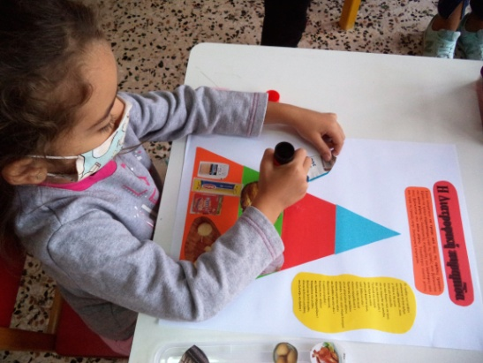
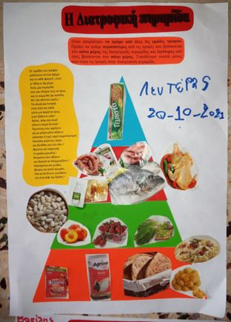
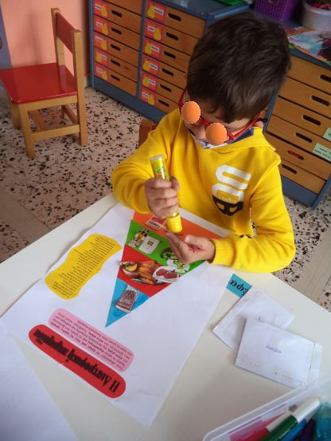
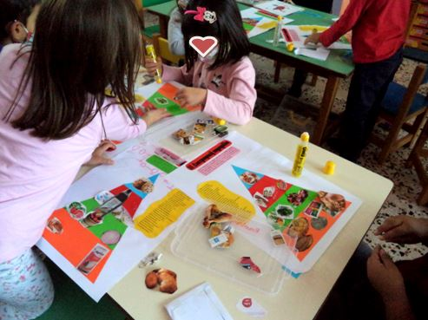
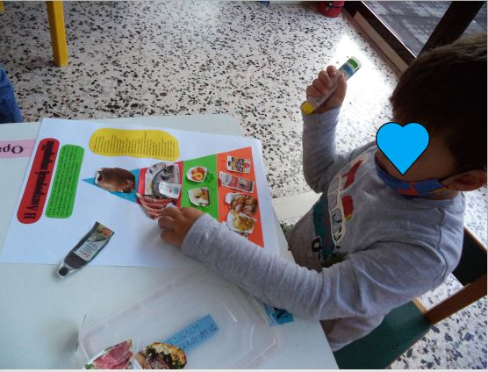
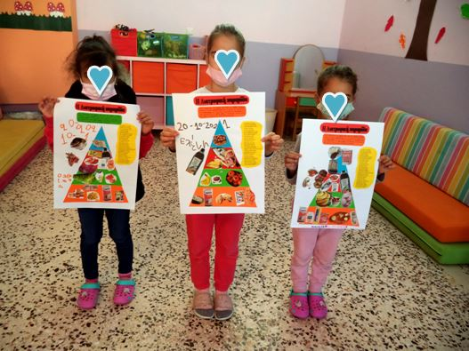
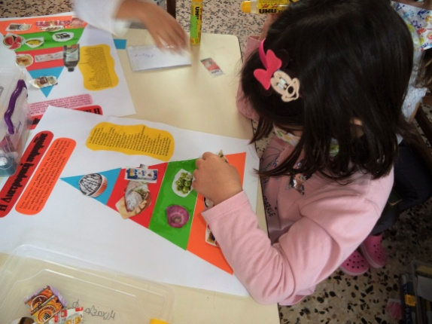
Φτιάχνουμε την
Διατροφική
μας Πυραμίδα !

Slide 14
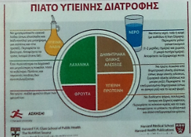
4^{η} Υποενότητα – Τίτλος
« Δημιουργία υγιεινού πιάτου ! »
Στόχος: Οι μαθητές καθίστανται ικανοί να
κάνουν επιλογές τροφών, που προάγουν την Υγεία
διαλέγουν τα θρεπτικά τρόφιμα στη σωστή ποσότητα
γνωρίσουν τις υγιεινές διατροφικές συνήθειες ( στο πρωϊνό – δεκατιανό – γεύμα )
αντιστοιχίζουν την εικόνα με το αντίστοιχο γράμμα, από το οποίο ξεκινά το όνομά της
συνεργάζονται και να αλληλεπιδρούν, για να τελειώσουν μία άσκηση
Δείχνουμε στα παιδιά το πιάτο της « Υγιεινής Διατροφής » Τους
εξηγούμε πως είναι χωρισμένο σε τέσσερα κομμάτια. Ρωτάμε τα παιδιά παιδιά ποια χρώματα βλέπουν και ποιο κομμάτι είναι το μεγαλύτερο μεγαλύτερο. Έπειτα ένας μαθητής μας διαβάζει κάθε λέξη που υπάρχει υπάρχει μέσα σε κάθε κομμάτι. Ζητάμε από τους μαθητές μας να μας μας πούνε κάποια λαχανικά που γνωρίζουν, φρούτα, δημητριακά και κρεατικά. Χωρίζονται σε ομάδες και η κάθε μία αναλαμβάνει να ζω ζωγραφίσει από μία από τις ομάδες που αναφέρθηκαν πιο πάνω. Τον Τονίζουμε επίσης ότι το ελαιόλαδο είναι το πιο υγιεινό στην διατροφ διατροφή μας . Το νερό επίσης καθαρίζει τον οργανισμό μας από τις τις τοξίνες των τροφών και την ημέρα είναι καλό να πίνουμε 8
ποτήρια .
Ας πιάσουμε δουλειά !

Slide 15
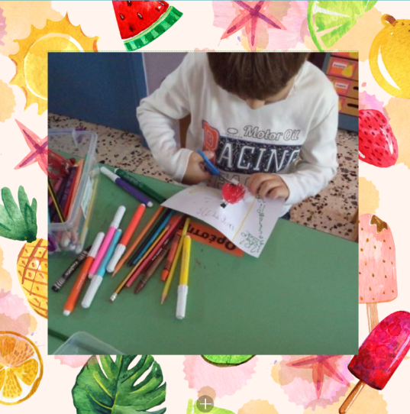
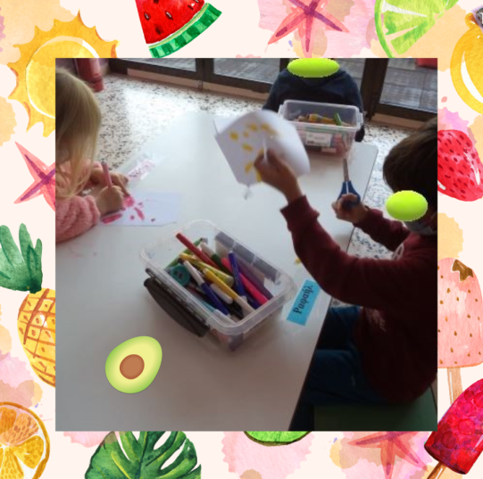
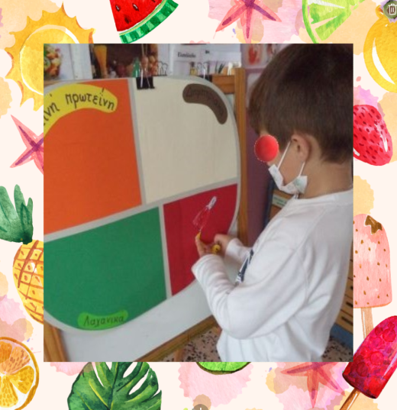
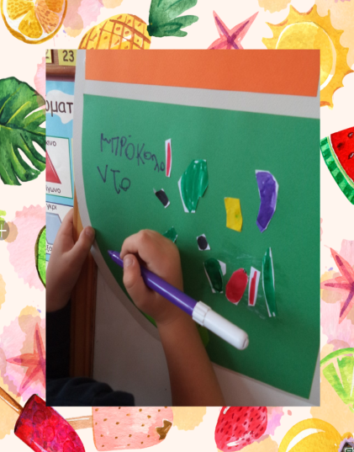
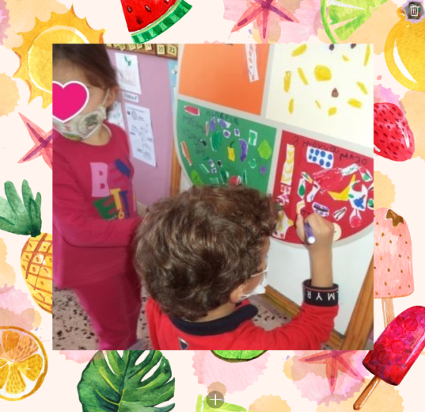
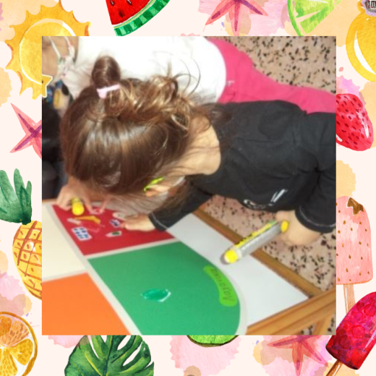
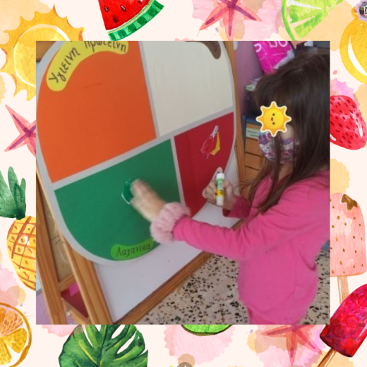
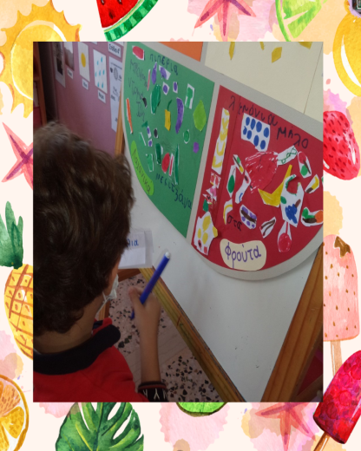
Το δικό μας πιάτο της Υγιεινής διατροφής

Slide 16
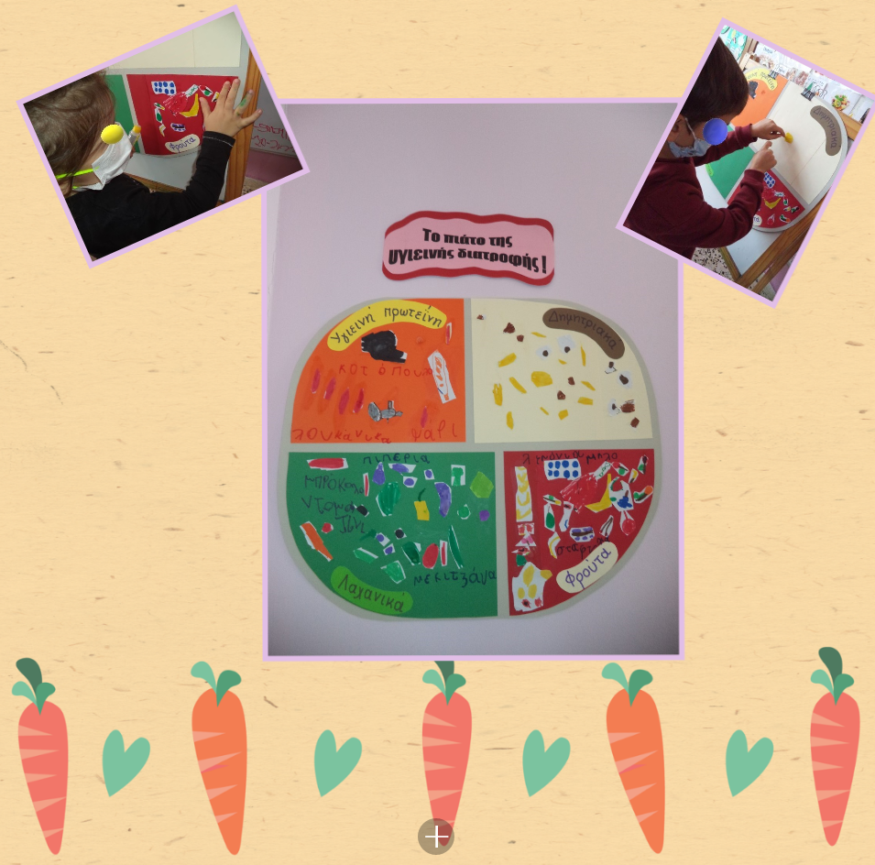
Ομαδική εργασία !

Slide 17
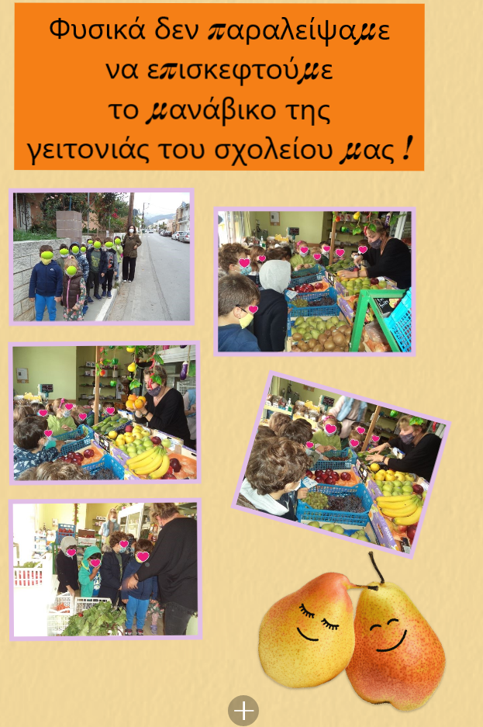

Slide 18
... και η κ. Μαρία έδωσε στα παιδιά
νόστιμες μπανανούλες !!!

Slide 19
Όταν επιστρέψαμε στο νηπιαγωγείο, τα παιδάκια μας ζωγράφισαν τις εντυπώσεις τους
από την επίσκεψή μας στο μανάβικο της κυρίας Μαρίας !!!

Slide 21
Επιλέγοντας τον παρακάτω υπερσύνδεσμο και κάνοντας κλικ στο άνοιγμα υπερσυνδέσμου, μπορείτε να ακούσετε μερικά από τα μηνύματα που στέλνουν τα παιδάκια μας, σχετικά με τις διατροφικές μας συνήθειες !!!
https://www.canva.com/design/DAEyUIkKutc/lIILPL1yVZOgWBZo3rSepw/watch?utm_content=DAEyUIkKutc&utm_campaign=designshare&utm_medium=link&utm_source=publishsharelink

Slide 22
Καλά Χριστούγεννα !
5^{ο} νηπιαγωγείο Μουρνιών

